Slide 1
Личностный рост педагога. Повышение профессионализма педагога, как условие его личной успешности
Выступление на методическом объединении воспитателей. Февраль 2011 г.
Педагог-психолог Филиппова Н.Д.

Slide 2
Успешность профессиональной деятельности педагога определяется:
постановкой целей и задач воспитательно-образовательной работы с детьми адекватно современным запросам;
подбором наиболее эффективных методов и приемов для их реализации;
достижением тех результатов, которые были запланированы.

Slide 3
Личностные качества педагога проявляются через педагогические умения:
Гностические;
Конструктивные;
Организаторские;
Коммуникативные;
Специальные.

Slide 4
Гностические умения
Группа умений, с помощью которых педагог изучает ребенка, его возрастные, индивидуальные особенности, личностные качества, взаимоотношения со сверстниками, степень эмоционального благополучия, коллектив в целом. Изучение ребенка – основа понимания педагогом его внутреннего мира. Она дает педагогу возможность объяснить причины поведения, увидеть пути совершенствования воспитания и обучения.

Slide 5
Конструктивные умения
Необходимы педагогу для проектирования целостного процесса воспитания детей с учетом перспектив образовательной работы. Для этого требуется модифицировать общие цели и задачи воспитания применительно к конкретной группе детей и к каждому ребенку с учетом особенностей его развития. Конструктивные умения воплощаются в планировании работы, в составлении конспектов занятий, сценариев, праздников и тому подобное.

Slide 6
Организаторские умения
Включают в себя: привлечение внимания детей и развитие у них устойчивых интересов к учению, труду и другим видам деятельности, формирование потребности в знаниях. Изложение познавательной информации, а также формирование у детей навыков ее самостоятельного поиска. Развитие индивидуальных особенностей;
осуществление индивидуального подхода к каждому ребенку.

Slide 7
Ориентационные умения
направлены на формирование морально-ценностных установок воспитанников, привитие устойчивого интереса к учебной, познавательной деятельности; организация совместной творческой деятельности для развития социально значимых качеств личности.

Slide 8
Коммуникативные умения
Проявляются в установлении педагогом быстрого контакта с воспитанниками и коллегами в различных ситуациях, нахождении общего с ними языка, толерантности, оптимизма. Эти умения помогают воспитателю расположить к себе, вызвать сопереживание, что важно для сплочения детей, педагогического коллектива.

Slide 9
Специальные умения
Включает в себя умения петь, танцевать, выразительно рассказывать, читать стихи, шить, вязать, выращивать растения, мастерить игрушки, показывать кукольный театр и проявляется в творчестве. Чем больше таких специальных умений в арсенале педагога, тем интереснее и содержательнее жизнь детей.

Slide 10
Опрос воспитателей
1 вопрос: Что вам нравится в вашей работе?
75% - общение с детьми, дети
15% - Соц. пакет.
2 вопрос: Как, по вашему мнению, вы развиваетесь в профессии?
90% - самообразование, освоение новых методов воспитания, творческий подход, изучение литературы
10% - мне хватает моего длительного опыта

Slide 11
Опрос воспитателей
3 вопрос: Насколько вы оцениваете свою общительность с детьми?
100% - высокая степень
С коллегами?
80% - доброжелательные отношения
20% - чувствуется некоторая отдаленность
4 вопрос: Как, по вашему мнению, вы реагируете в конфликте?
90% - компромисс
10% - избегание конфликта

Slide 12
Опрос воспитателей
5 вопрос: Что вам особенно нравится в общении с детьми?
100% - их открытость, непредсказуемость, рост, доверие
6 вопрос: Что хотелось бы улучшить в своей работе?
60% - введение единой системы требований, доски объявлений и своевременного информирования о мероприятиях
15% - большую стабильность семьи
15% - освоить компьютер, опыт

Slide 13
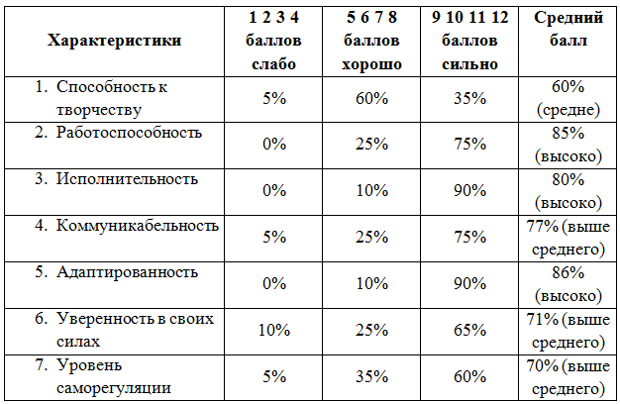
Результаты полученных данных теста «Психологическая готовность и адаптированность педагога к работе»

Slide 14
Анализ полученных данных теста «Психологическая готовность и адаптированность педагога к работе»

Slide 15
Выводы по тесту «Психологическая готовность и адаптированность педагога к работе»
В педагогическом коллективе ярко выражены: работоспособность, исполнительность, коммуникабельность и адаптированность, что обеспечивает стабильность и качество воспитательного процесса. Самым слабым звеном являются способность к творчеству, уверенность в своих силах и саморегуляция. Данные характеристики требуют определенной коррекции. Способность к творчеству является важной составляющей работы с детьми и важнейшим признаком педагогической культуры.

Slide 16
Рекомендации по тесту «Психологическая готовность и адаптированность педагога к работе»
Создание условий для обмена опытом и возможности узнать деловые и личные качества своих коллег могут повысить уверенность в своих силах, обмен творческими идеями и работа в мини-группах снимет страх неудачи и повысит творческий потенциал.

Slide 17
Стимулирование творческого потенциала педагога
Какие способности человека служат ступеньками к творчеству?
умения - наблюдать, анализировать, обобщать, выделять главное, предвидеть, соединять точный расчет с фантазией и догадкой, научная интуиция;
способности - гибкость и нестандартность мышления, владение умением поиска аналогов, комбинирования.
готовность памяти выдать в нужную минуту необходимую информацию, видеть проблемы и противоречия, легкость генерирования идей.

Slide 18
Какие способности человека служат ступеньками к творчеству? умения - наблюдать, анализировать, обобщать, выделять главное, предвидеть, соединять точный расчет с фантазией и догадкой, научная интуиция; способности - гибкость и нестандартность мышления, владение умением поиска аналогов, комбинирования. готовность памяти выдать в нужную минуту необходимую информацию, видеть проблемы и противоречия, легкость генерирования идей.

Slide 19
Вывод
Каков педагог, таковы его воспитанники, поэтому результативность профессиональной деятельности напрямую зависит от личностных особенностей педагога. Подлинная интеллигентность, духовная культура, желание и умение работать вместе с другими, способность найти верное применение своим силам и возможностям в коллективном педагогическом творчестве обеспечат ее успешность.

